Slide 1
Team 4
Broker’s ERP
B289069 이돈욱
B000000 정범진

Slide 2
01 ER Diagram
02 설계
03 구현
04 Q n A
INDEX
관련된 내용을 적어주세요

Slide 3
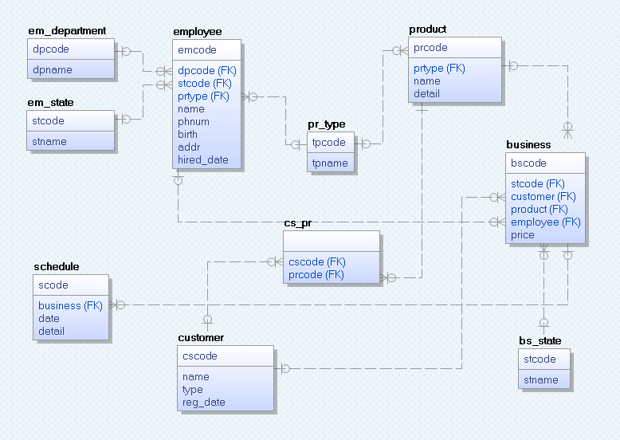
01 ER Diagram
Broker’s ERP 의 Database 작동구조 Diagram

Slide 4
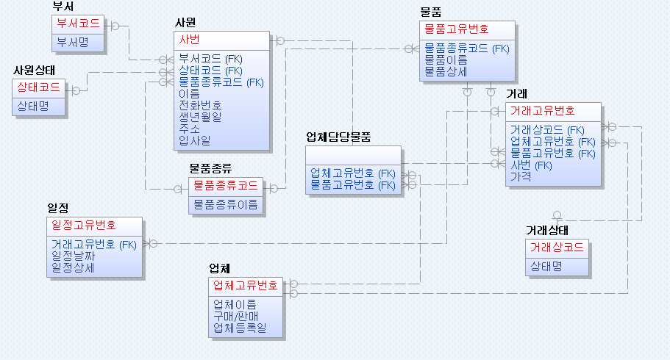
01 ER Diagram
Broker’s ERP 의 Database 작동구조 Diagram

Slide 5




02 설 계
ER Diagram 기반으로 ERP 설계
ERP 로 사원들 인사관리 및 물품 총괄 관리
사장
Broker’s ERP

Slide 6




02 설 계
ER Diagram 기반으로 ERP 설계
ERP 로 물류업체 관리 / 물류 거래처 & 거래 관리 / 거래일정 관리
사무실 직원
Broker’s ERP

Slide 7


02 설 계
ER Diagram 기반으로 ERP 설계
ERP 로 사무실 직원으로 부여 받은 거래 영업
영업사원
Broker’s ERP

Slide 8




03 구현
ER Diagram을 기반으로 웹 페이지 구현
Broker’s ERP
HTML5
Java Script
My SQL DataBase
JSP

Slide 9
03 구현
ER Diagram을 기반으로 웹 페이지 구현
While(true) {
}
4
1
.JSP
.HTML
2
3
SQL DB
Notes:
1. HTML 화면에서 추가/ 수정/ 삭제 를 선택 후, 해당 알맞은 JSP로 들어간다.
2. JSP 에서 DB 를 연결해 사용자가 원하는 정보를 얻을 쿼리문 을 실행.
3. 쿼리문으로 얻은 값을 JSP에게 전송한다.
4. JSP로 부터 결과를 HTML화면에 보여준다.

Slide 10
03 구현
ER Diagram을 기반으로 웹 페이지 구현
구현 페이지
beomjin.hust.net

Slide 11
04 Q n A
Team 4
감사합니다
THANK YOU

